Slide 1
Сетевой проект
Язык- дружбы Казахстан-Великобритания
Стартовая презентация
Автор: Абдыканова Сауле Алихановна
ГУ СШ села Мынбаева с ДМЦ
Жамбылский район
Алматинская область

Slide 2
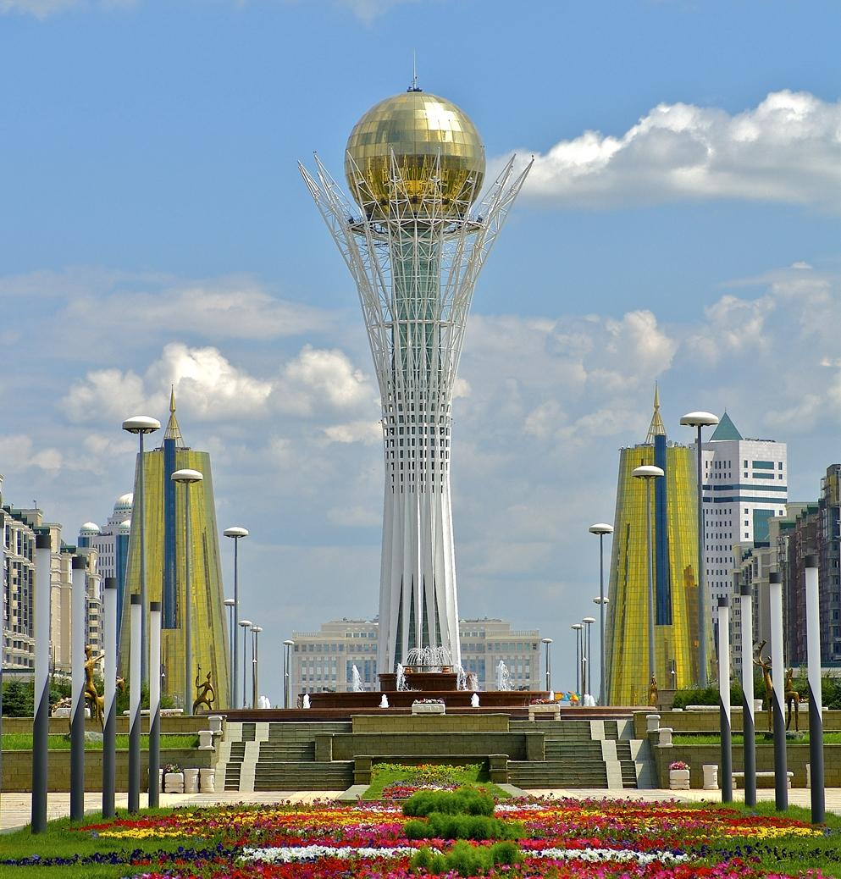
Символом Астаны является

Slide 3
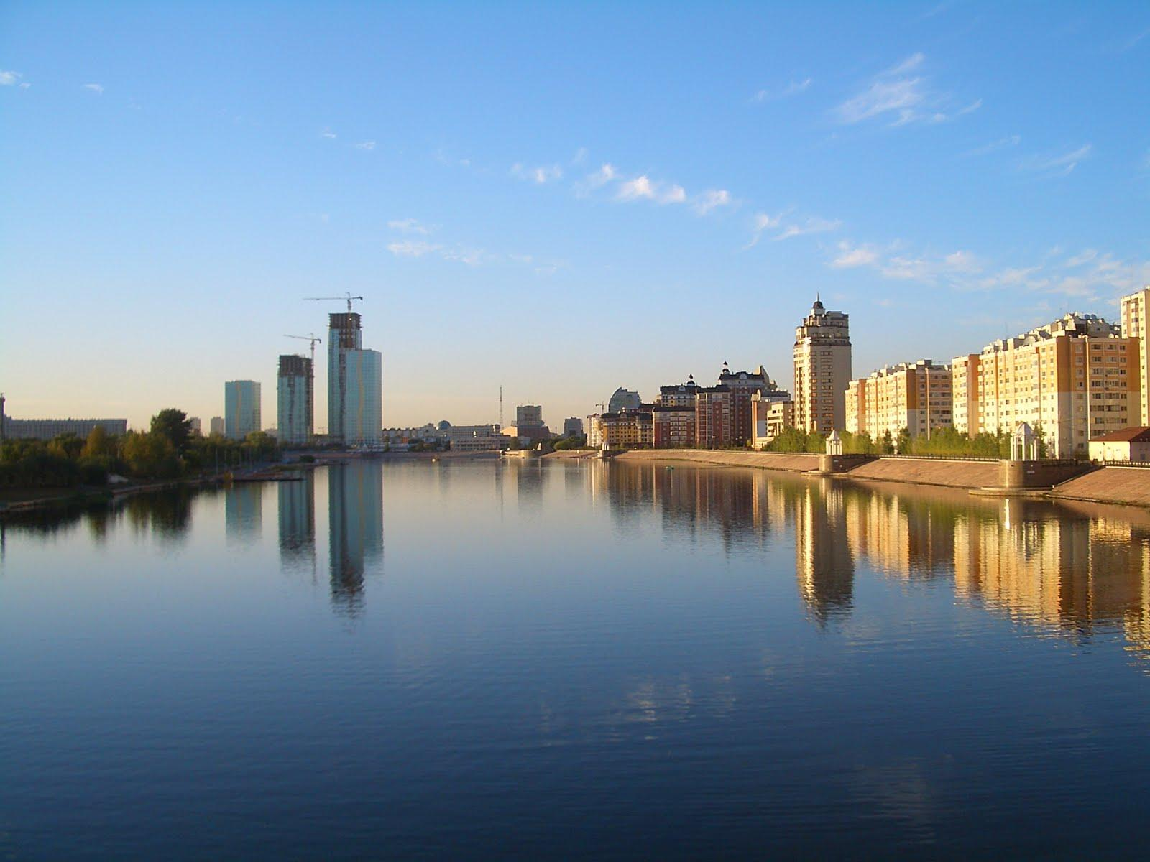
Река делящая столицу Казахстана
на два берега

Slide 4
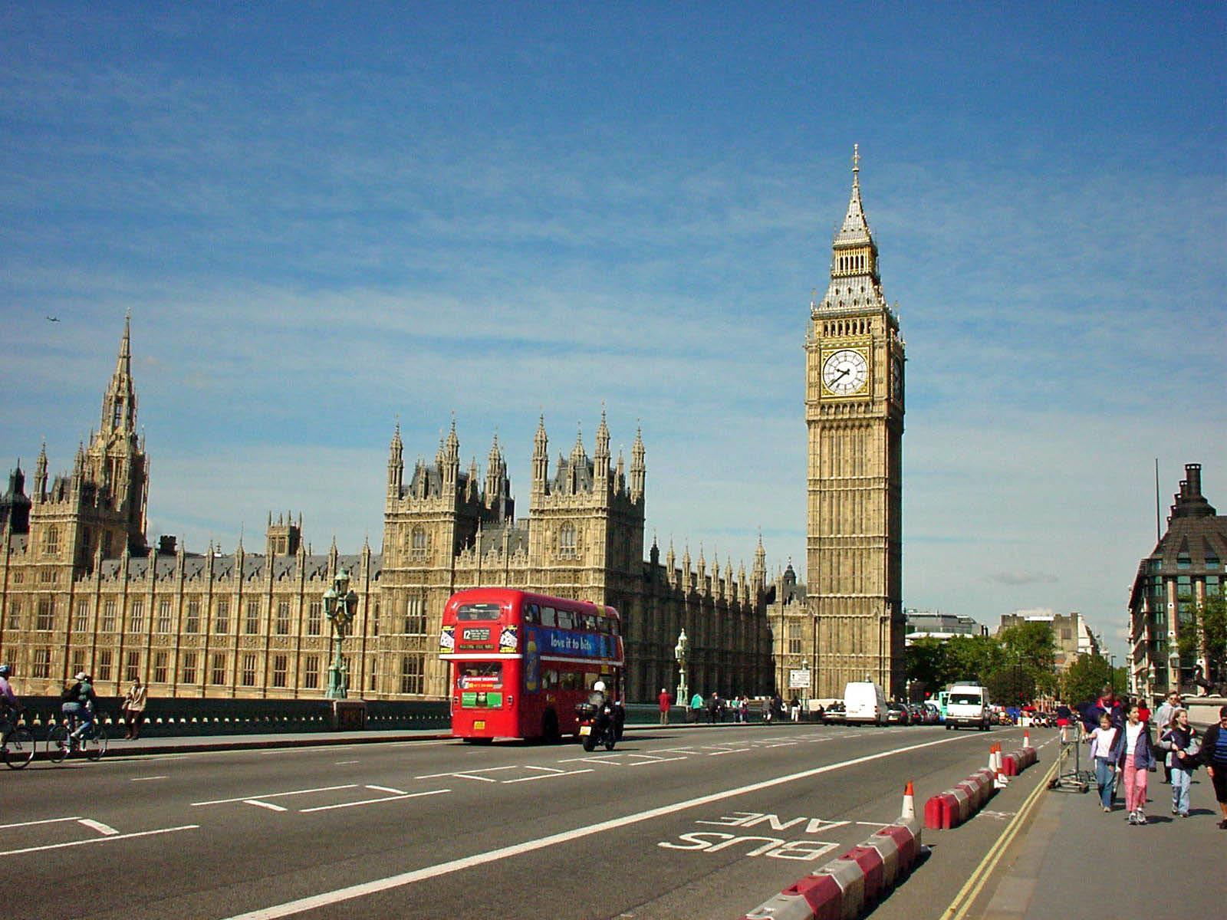
Основополагающий вопрос
Что общего между Казахстаном и Великобританией?

Slide 5
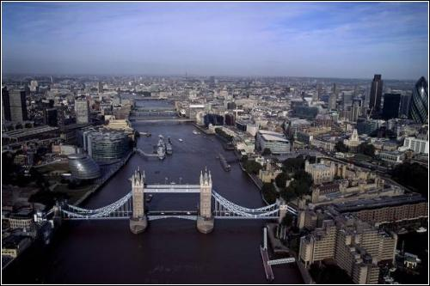
Во время проекта будем отвечать на вопросы

Slide 6
На каких континентах расположены Казахстан и Великобритания?
На каких языках говорят народы Великобритании?
На каких языках говорят народы Казахстана?
Какое значение английский язык имеет в мире в мире?
Назовите столицу этих стран и отметьте на карте Google?

Slide 7
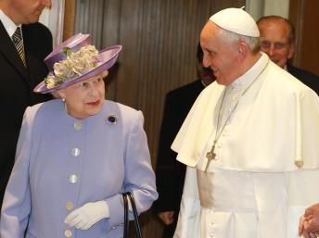
2 этап проекта
* Что вы знаете о достопримечательностях Великобритании и Казахстана?
en.linoit.com
* Рефлексия
* Оценивание

Slide 8
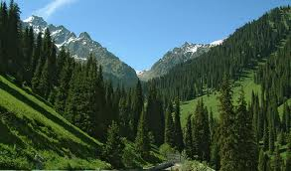
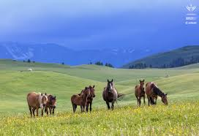
1 этап проекта
*Все о проекте
*Знакомство
регистрация и визитки команд
отметка на карте Google.Maps

Slide 9
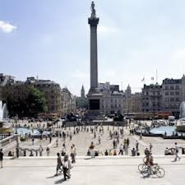
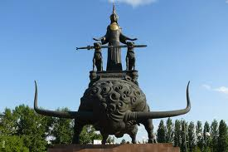
3 этап проекта
*Создаем плейкаст с достопримечательностью стран (выбираем одну из стран)
http://www.playcast.ru/
* Рефлексия
*Оценивание

Slide 10
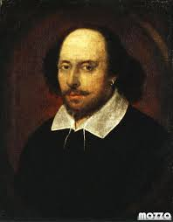
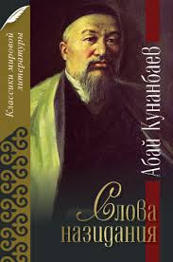
4 этап проекта
* Знаменитые люди Великобритании и Казахстана создание презентации на prezi.com
* Рефлексия
* Оценивание

Slide 11
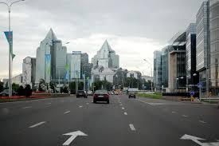
5 этап проекта
* Подведение итогов проекта, создание облака слов о Казахстане и Великобритании
tagul.com
* Рефлексия проекта

Slide 12
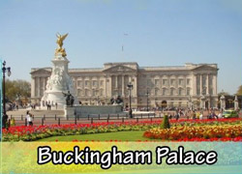
Используемые ресурсы:
Google.Maps
en.linoit.com
http://www.playcast.ru/
prezi.com
tagul.com

